Slide 1
人教版八年级物理上第五章 透镜及其应用
第3节 凸透镜成像的规律

Slide 2
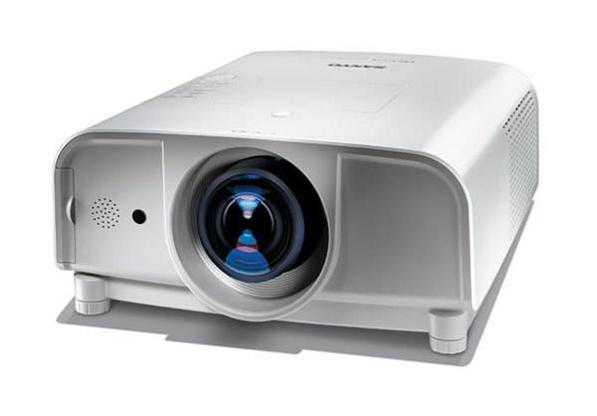
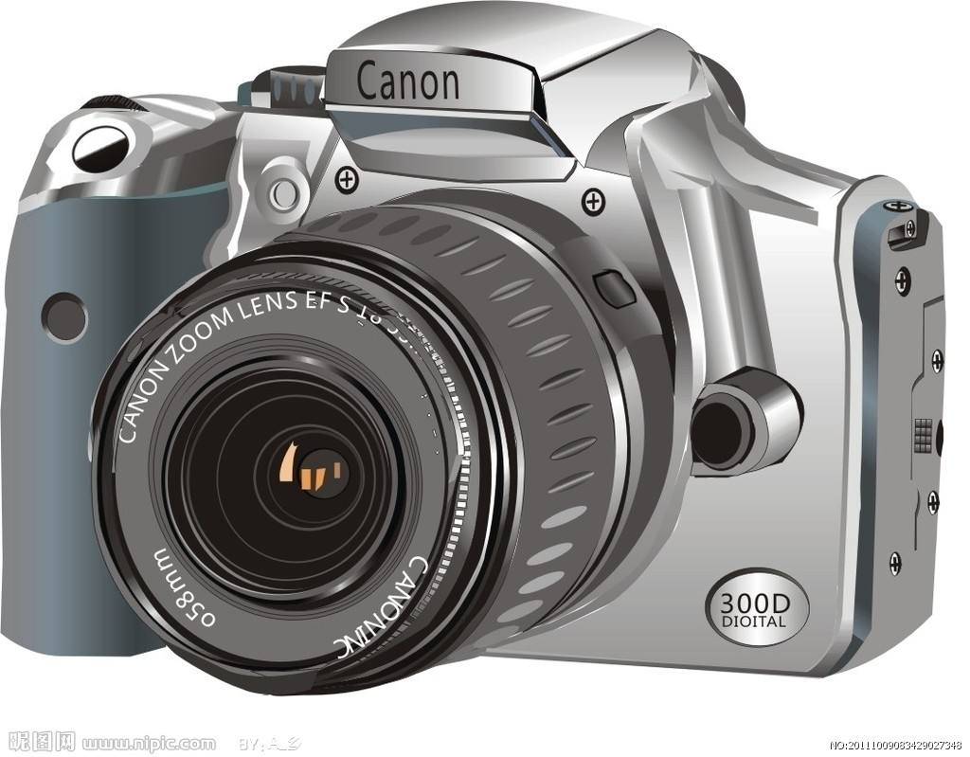
导入新课
以上都是生活中常见的透镜，他们成的像有什么不同呢？

Slide 3
导入新课
学习目标
1.理解凸透镜成像的规律。(重点)
2.知道凸透镜所成像的正倒、大小、虚实与物距的关系。（重难点）

Slide 4
第3节 凸透镜成像的规律
用凸透镜观察课本上的字，让凸透镜逐渐远离课本，发现了什么现象？凸透镜还能成什么样的像？

Slide 5
生活中的透镜
屏幕
镜头(凸透镜)
镜头(凸透镜)
像
(像)
投影片（物）
投影仪
生活中的透镜 | 成像的特点
照相机
投影仪
放大镜
倒立缩小的实像
倒立放大的实像
正立放大的虚像

Slide 6
现象：
凸透镜能成不同特点的像。
问题：
像的正倒、大小、虚实可能跟哪些因素有关？
猜想：

Slide 7
屏幕
镜头(凸透镜)
像
(像)
投影片（物）
投影仪
生活中的透镜 | 成像的特点 | 物体到凸透镜的距离
照相机
投影仪
放大镜
倒立缩小的实像
远
倒立放大的实像
较近
正立放大的虚像
更近

Slide 8
现象：
凸透镜能成不同的像。
像的正倒、大小、虚实可能跟哪些因素有关？
问题：
猜想：
像的正倒、大小、虚实跟物体到凸透镜的距离有关
实验

Slide 9
预备知识：
物体
凸透镜中心
1.物距(u)： 到 的距离；
像
凸透镜中心
2.像距(v)： 到 的距离；
u
v

Slide 10
实验方案
1. 组装实验装置；
2. 为了全面地研究凸透镜的成像规律，因此蜡烛由远及近逐次向透镜靠近，每次相应地移动光屏得到清晰的像，记下每次蜡烛、光屏的位置和成像的特点；并计算物距与像距。
（1）当物像等大时，物距具有什么特点？
（2）当物距很小时，在光屏观察到什么现象？试
着用眼睛直接观察成像的特点？
3.实验时注意安全、分工合作与边实验边记录数据，并填入表格。

Slide 11
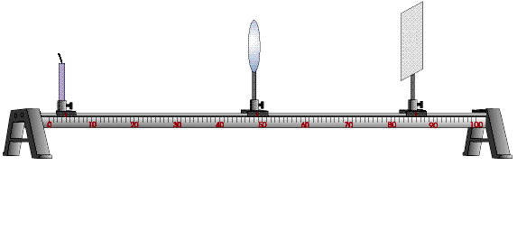
（1）实验器材：
凸透镜、蜡烛、光屏、火柴、光具座
（2）两个物理名词及实验前的调节：
物距（u）
像距（v）
烛焰、透镜、光屏三者的中心处于同一水平高度。

Slide 12
实验步骤
①组装实验装置，将烛焰中心、凸透镜中心和光屏中心调整到同一高度。
②将凸透镜固定在光具座中间某刻度处，把蜡烛放在较远处，使物距u＞2f，调整光屏到凸透镜的距离，使烛焰在光屏上成清晰的实像。观察实像的大小和正倒。记录物距u和像距v。
③把蜡烛向凸透镜移近，改变物距u，仍使u＞2f，仿照步骤 ② 再做2次实验，分别观察实像的大小和正倒。记录物距u和像距v。

Slide 13
④把蜡烛向凸透镜移近，改变物距u，使f＜u＜2f，调整光屏到凸透镜的距离，使烛焰在光屏上成清晰的实像。观察实像的大小和正倒。记录物距u和像距v。
⑤把蜡烛向凸透镜移近，改变物距u，使f＜u＜2f，仿照步骤④ 再做2次试验，分别观察实像的大小和正倒。记录物距u和像距v。
⑥把蜡烛向凸透镜移近，改变物距u，使u＜f，在光屏上不能得到蜡烛的像，此时成虚像，应从光屏这侧向透镜里观察蜡烛的像，观察虚像的大小和正倒。

Slide 14
探究实验记录表
凸透镜焦距f＝ cm
物距与焦距的关系 | 物距u/cm | 像的性质 |  |  | 像距v/cm
 |  | 虚实 | 大小 | 正倒
……

Slide 15
分析与论证
分析表中的记录，找出凸透镜成像的规律
（1）像的虚实：
凸透镜在什么条件下成实像？在什么条件下成虚像？
u＞f 时成实像，u＜f 时成虚像。
(一倍焦距点分虚实 )
（2）像的大小：
凸透镜在什么条件下成缩小的实像？在什么条件下成放大的实像？有没有缩小的虚像？
u＞v时，得到缩小实像；
u＜v时，得到放大实像。

Slide 16
当u＝v＝2f 时成等大的实像。
二倍焦距点分大小。（没有缩小的虚像。 ）
（3）像的正倒：
凸透镜在什么条件下成正立的像？在什么条件下成倒立的像？
u＞f 时成实像，是倒立的；
u＜f 时成虚像，是正立的。
当物距“很远”时，相距近似等于焦距。
重要应用：远物成像粗测焦距。
“傻瓜相机”成像原理。

Slide 17
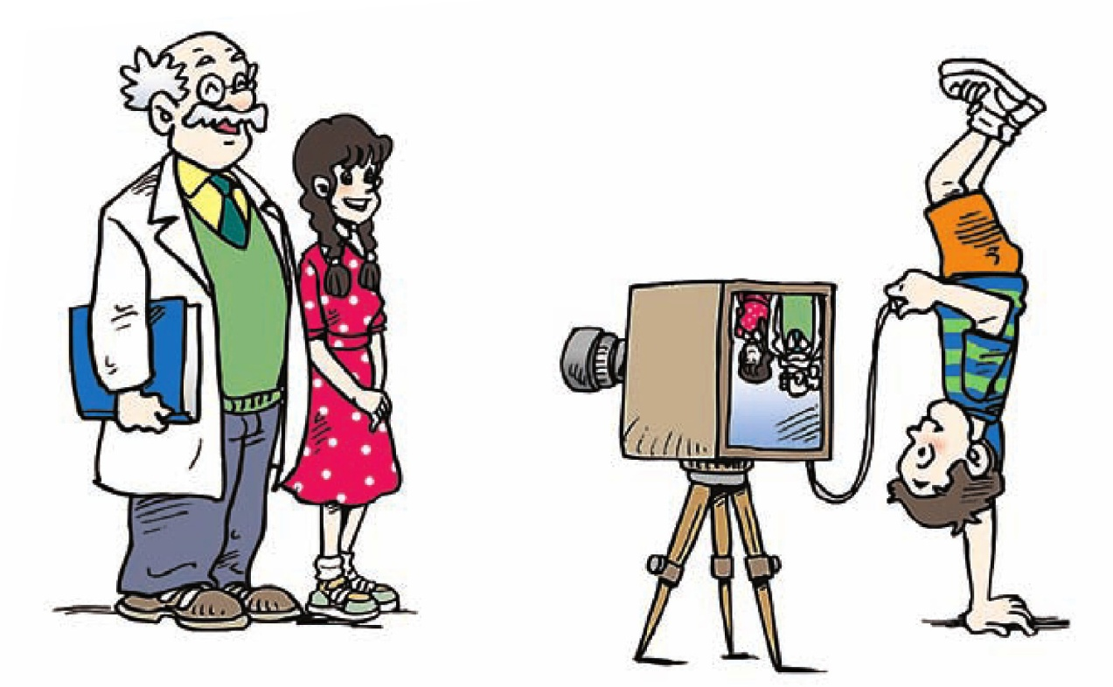
应用
1．照相机是根据什么原理工作的？
照相机是根据物体距凸透镜大于2倍焦距的原理制成的。

Slide 18
2．幻灯机是根据什么原理工作的？
幻灯机是根据物体距凸透镜大于焦距小于2倍焦距的原理制成的。

Slide 19
课堂小结
１、这节课经历了哪几个探究过程？
提出问题
做出猜想
设计实验
实验验证
实践应用
实验评估
分析论证
２、你能总结出凸透镜成像的规律吗？

Slide 20
讲授新课
凸透镜成像光路图
①当u＞2 f 时
大于2倍焦距
倒立、缩小、实像

Slide 21
讲授新课
②当u=2 f 时
等于2倍焦距
倒立、等大、实像

Slide 22
讲授新课
③当f<u<2f 时
小于2倍焦距
大于1倍焦距
倒立、放大、实像

Slide 23
讲授新课
④当u= f 时
不成像
等于1倍焦距

Slide 24
讲授新课
⑤当u＜f 时
正立、放大、虚像
小于1倍焦距

Slide 25
讲授新课
小结
凸透镜成像基本规律
物体到凸透镜的距离 | 像的情况 |  |  | 应用
u>2f
u=2f
f<u<2f
u<f
倒 立
缩 小
实 像
照相机
倒 立
等 大
实 像
幻灯机、投影仪
倒 立
放 大
实 像
正 立
放 大
虚 像
放大镜

Slide 26
随堂训练
1.小明在探究凸透镜成像规律时，蜡烛与光屏分别置于凸透镜两侧，保持凸透镜的位置不变，先后把蜡烛放在如图所的a、b、c、d四点，分别调整光屏的位置。当把蜡烛位于______点时，屏上出现放大的像；当蜡烛位于_______点时，无论怎样移动光屏，在光屏上都找不到像。
b或c
d
a
b
c
F
d
2f

Slide 27
随堂训练
2.小周同学在探究凸透镜成像规律实验时，在光屏上得到清晰的与烛焰等大的像，保持凸透镜位置不变，为了得到清晰缩小的像，他应该（ ）
A.让蜡烛远离透镜，同时让光屏也远离透镜
B.让蜡烛远离透镜，同时让光屏靠近透镜
C.让蜡烛靠近透镜，同时让光屏也靠近透镜
D.让蜡烛靠近透镜，同时让光屏远离透镜
B

Slide 28
随堂训练
3.将物体放在凸透镜前16厘米处，在光屏上得到倒立缩小的像，则凸透镜的焦距可能是（ ）
Ａ、10cm Ｂ、7cm
Ｃ、8cm Ｄ、16cm
B

Slide 29
随堂训练
4.在探究凸透镜成像实验中，当物距为20厘米时，得到一个倒立缩小的实像，此时像距为13厘米，则凸透镜的焦距是（ ）
A、f >20cm B、13cm<f<20cm
C、10cm<f<13cm D、6.5cm<f<10cm
D

Slide 30
随堂训练
5.把物体放在凸透镜前10cm时，可以在凸透镜另一侧的光屏上得到放大的像。据此可以推断这个凸透镜的焦距范围为多少？
解：因为是光屏上的像,故像是实像，又是放
大的，所以必须满足：2f > u > f, 即：
2f >10(cm)>f
由于2f >10(cm) 得： f >5(cm)，
综合10(cm)>f 得：10cm >f >5cm

Slide 31
例题：烛焰通过凸透镜恰好在光屏上得到一个放大的像，若保持凸透镜位置不变，把烛焰和光屏位置对调一下，则( )
A．光屏上仍能成一个放大的像
B. 光屏上能成一个缩小的像
C．光屏上不能成像，但通过透镜能看到
D. 以上说法都不对
B
分析：既然在光屏上得到放大的实像，说明物体在凸透镜的 ，像在另一侧 ，位置对调后，即变成物体在
的成像情况，根据光路的可逆性可知，放在实像位置的物体发出（反射）的光也能通过凸透镜会聚到 位置，所以能在光屏上得到
像。
一倍焦距和二倍焦距之间
二倍焦距之外
二倍焦距之外
原物体
清晰的缩小的实

